Slide 1
Dashboard for Retail Company
Или как из ничего сделать что-то

Slide 2
Dashboard for Retail Company
Заказчик – топ-менеджмент, в первую очередь,
генеральный директор, которому требуется
полная картина продаж в разрезе по странам,
товарам и наиболее лояльным клиентам.
Для маркетологов предлагается более углубленная
аналитика в Jupyter Notebook.

Slide 3
Dashboard for Retail Company
Метрики, которые мы используем:
Revenue – доход от каждого проданного товара. Получаем путем умножения количества
проданных товаров на цену.
Revenue по странам.
Количество уникальных покупателей.
Средний чек = средняя стоимость 1 заказа (InvoiceNo) - стоимость среднего чека покажет,
сколько прибыли приносит каждая из совершенных покупок.
Чтобы высчитать стоимость среднего чека, разделили полученную прибыль на количество всех заказов.
Самый покупаемый товар.
Самый прибыльный товар.

Slide 4
Dashboard for Retail Company
Можно делать срез по названию товара (Description), по каждому
покупателю (CustomerID), по стране (Country) и по диапазону дат (InvoiceDate) .
Все показатели и диаграммы, выведенные на дашборде,
являются динамическими и меняются в зависимости от
выбранных параметров фильтра.

Slide 5
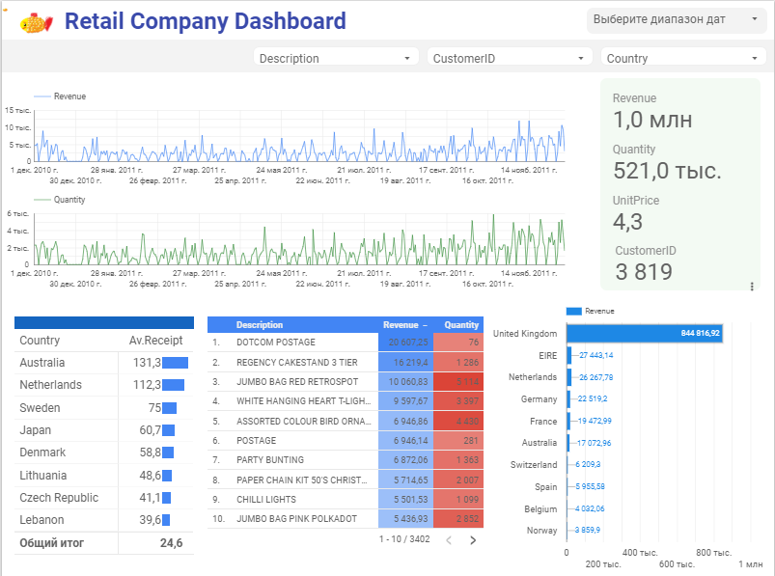
Dashboard for Retail Company
Блок настраиваемых фильтров (диапазон дат, выбор товара, клиента, региона продаж)
Суммарный объем выручки
Динамика продаж (объем выручки) во времени
Суммарное количество проданных товаров
Средняя цена одной единицы товара
Динамика продаж (количество проданных товаров) во времени
Количество уникальных клиентов
Средний чек в разрезе регионов продаж (топ-10)
Суммарный объем выручки в разрезе регионов продаж
Топ продаваемых товарных позиций

